Slide 1



Slide 2

MEDIDAS PROTETIVAS DE URGÊNCIA E ESPECIFICIDADES EM RELAÇÃO A MULHERES INDÍGENAS

Slide 3
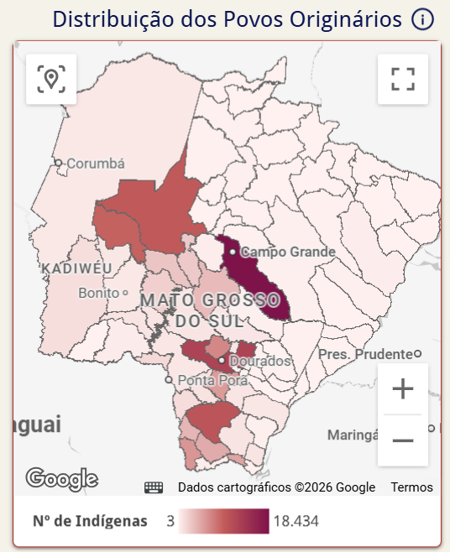
POPULAÇÃO INDÍGENA DE MATO GROSSO DO SUL
ETNIAS ORIGINÁRIAS (8)
GUARANI KAIOWÁ
GUARANI ÑANDEVA
TERENA
KADIWÉU
KINIKINAU
GUATÓ
OFAIÉ-XAVANTE
ATIKUM
https://www.sec.ms.gov.br/com-3a-maior-populacao-indigena-do-pais-ms-revela-quem-sao-seus-povos-originarios-em-painel-inedito/

Slide 4
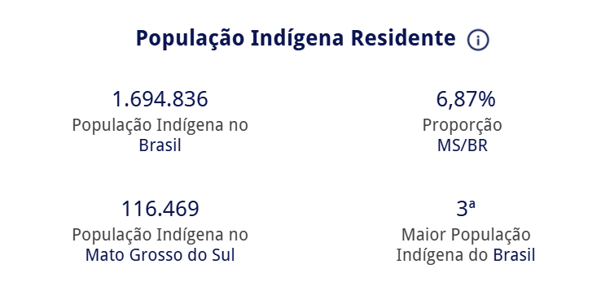
POPULAÇÃO INDÍGENA DE MATO GROSSO DO SUL
Dados IBGE 2022
https://www.sec.ms.gov.br/com-3a-maior-populacao-indigena-do-pais-ms-revela-quem-sao-seus-povos-originarios-em-painel-inedito/

Slide 5
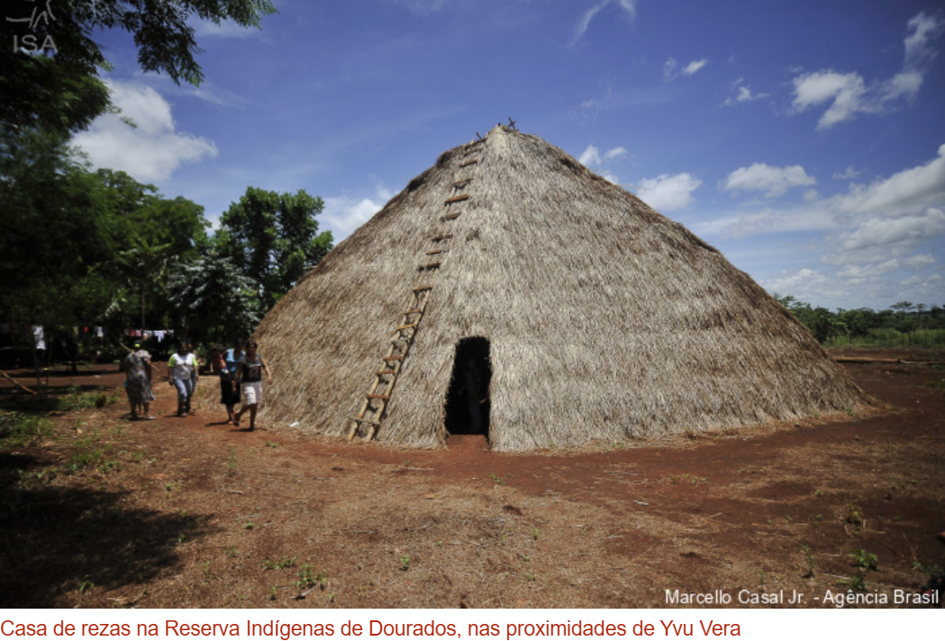
RESERVA INDÍGENA DE DOURADOS
MAIOR ALDEIA URBANA DO BRASIL – AO MENOS 20.000 INDÍGENAS (1917)
COMPREENDE ALDEIAS JAGUAPIRÚ E BORORÓ
ETNIAS GUARANI KAIOWÁ/GUARANI ÑANDEVA/TERENA

Slide 6
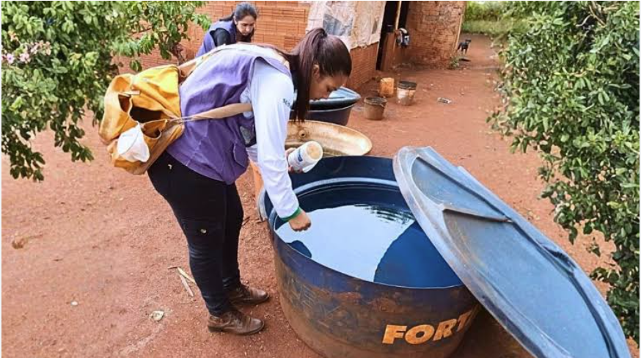
REALIDADE DAS MULHERES INDÍGENAS DO MS
*Falta de acesso a serviços básicos (água, saneamento, energia, internet, segurança)
*Insegurança alimentar

Slide 7
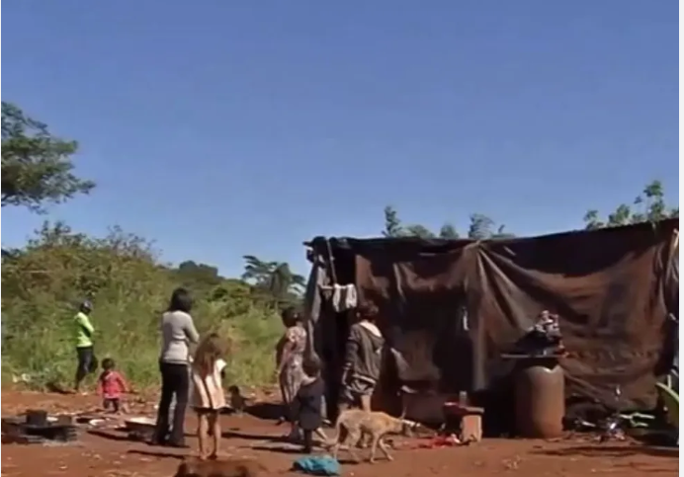
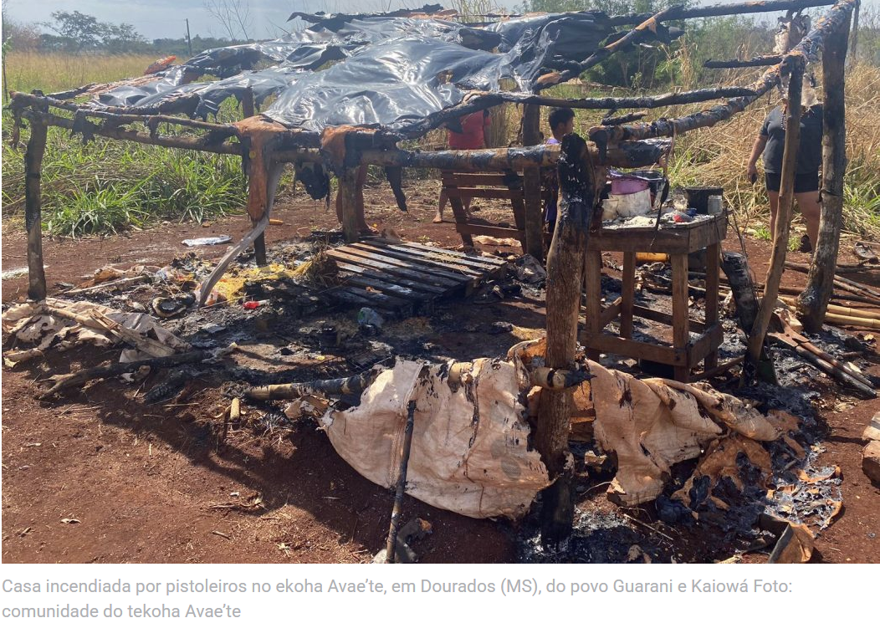
REALIDADE DAS MULHERES INDÍGENAS DO MS
EXTREMA POBREZA E ALTOS INDÍCES DE CRIMES E VIOLÊNCIA - Conflitos entre indígenas e produtores rurais (retomadas)

Slide 8
VIOLÊNCIA CONTRA MULHERES E MENINAS INDÍGENAS
NA ETNIA GUARANI E KAIOWÁ AS MULHERES E HOMENS SÃO VISTOS COMO SERES QUE SE COMPLEMENTAM. AS TAREFAS DE HOMENS E MULHERES POSSUEM O MESMO STATUS.
NÃO HÁ HIERARQUIA DE GÊNERO
”MULHERES GUARANI E KAIOWÁ modos de existir e produzir territórios”, volume IV. Editora Appris.

Slide 9
VIOLÊNCIA CONTRA MULHERES E MENINAS INDÍGENAS
BOLETINS DE OCORRÊNCIA
642 registros em 2025
258 registros em 2026
FEMINICÍDIOS – 7 casos 2025/2026
3 casos em Dourados

Slide 10
DESAFIOS
SUBNOTIFICAÇÃO DOS CASOS DE VIOLÊNCIA
BARREIRAS LINGUÍSTICAS (AUSÊNCIA DE INTÉRPRETES)
DISTÂNCIA FÍSICA E ISOLAMENTO
AUSÊNCIA DE SERVIÇOS ESPECIALIZADOS
PRECONCEITO

Slide 11
(POUCA)EFICÁCIA DAS MEDIDAS PROTETIVAS
Questõs culturais
Pouco acesso à informação na língua materna
Ausência de serviços especializados dentro dos territórios indígenas
Ausência de agentes da segurança pública nos territórios indígenas
Baixa efetividade da monitoração eletrônica

Slide 12
COMO TORNAR EFETIVA A MPU EM SITUAÇÕES DE ALDEAMENTO OU RESERVAS INDÍGENAS?
COMO APLICAR A LEI MARIA RESPEITANDO O MODO DE SER E PENSAR DA MULHER INDÍGENA?

Slide 13

SOLUÇÕES
PROJETO FORTALECER PARA CUIDAR
Atendimento às mulheres indígenas da Aldeia TeyKuê (Caarapó)
Redução da violência doméstica e desenvolvimento de protocolo de atendimento específico, para garantir acesso facilitado aos canais e denúncia e resposta dos órgãos de proteção.
Idealizadora – Fernanda Rotili Dias

Slide 14

SOLUÇÕES
PROJETO GIRASSOL
Interação com a comunidade indígena Pirakuá, através de Círculos de Paz, palestras e rodas de diálogos.
Eixo – violência doméstica
·Conscientização e fortalecimento dos indivíduos; Meios de proteção; ·Principais demandas de um grupo; ·Aspectos legais.
Idealizadores – Dafne Sabag e Gabriel Lima

Slide 15

SOLUÇÕES
PROJETO VOZES
Formar multiplicadores de conhecimento sobre a Lei Maria da Penha nas aldeias de Campo Grande.
Idealizadora – Luciana Amaral Rabelo

Slide 16

SOLUÇÕES
Subsecretaria de Estado de Políticas Públicas para Mulheres /TJMS
Divulgação de conteúdos informativos e de orientações sobre violência de gênero, Lei Maria da Penha e a rede de enfrentamento e atendimento, gravados em línguas indígenas – LÍNGUA GUARANI

Slide 17

SOLUÇÕES

Slide 18
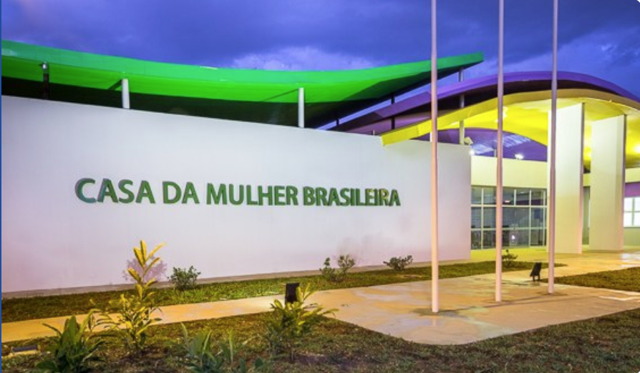

Slide 19
SOLUÇÕES
* TRADUTORES NOS ATENDIMENTOS (ACOLHIMENTO) E AUDIÊNCIAS JUDICIAIS – CASA DA MULHER BRASILEIRA (INTÉRPRETE DA ETNIA TERENA) E CASA DA MULHER BRASILEIRA (DOURADOS)
*ATENDIMENTO PSICOSSOCIAL ESPECIALIZADO, PRESTADO POR PROFISSIONAIS QUE COMPREENDAM A REALIDADE DA MULHER INDÍGENA
*GRUPO REFLEXIVO PARA HOMENS INDÍGENAS - PROMUSE
* SUPERAÇÃO DAS DISTÂNCIAS:
REGISTRO DE BOLETIM DE OCORRÊNCIA DE FORMA REMOTA (BELA VISTA)
PID (DOURADOS)
PROPOSTA DE LINHA DE ÔNIBUS ENTRE RESERVA INDÍGENA E CIDADE (CAARAPÓ)

Slide 20


